Slide 1

RDA für fortlaufende Sammelwerke
(Serials)
1
Claudia Witzel (DNB), Silke Sewing (ZDB)

Slide 2
Definition nach RDA 2.13.1.3
2
Fortlaufendes Sammelwerk:
Eine Ressource,
die in aufeinanderfolgenden Teilen erscheint,
die normalerweise eine Zählung haben,
und die kein vorherbestimmtes Ende hat.
Z.B. eine Zeitschrift, eine monografische Reihe oder eine Zeitung
Dazu gehören Ressourcen, die Eigenschaften von fortlaufenden Sammelwerken aufweisen, wie aufeinander folgende Ausgaben, Zählung und Erscheinungsfrequenz, deren Dauer jedoch begrenzt ist (z.B. Newsletter zu Ereignissen) und Reproduktionen von fortlaufenden Sammelwerken

Slide 3
Unterarbeitsgruppe fortlaufende Sammelwerke (UAG fS)
3
Einsetzung durch die AG RDA
Bayerische Staatsbibliothek/Bayerischer Bibliotheksverbund
Bibliothekszentrum Baden-Württemberg
Deutsche Nationalbibliothek
Gemeinsamer Bibliotheksverbund
Hessisches Bibliotheks-Informationssystem
Hochschulbibliothekszentrum des Landes Nordrhein-Westfalen
Informationsverbund Deutschschweiz
Österreichische Bibliothekenverbund und Service GmbH
Schweizerische Nationalbibliothek
Zeitschriftendatenbank
Vorsitz: Frau Sodann, DNB Leipzig

Slide 4
Arbeitsauftrag der UAG fS
4
Prüfung der Regelungen in RDA
Verfassen von Anwendungsregeln, Erläuterungen und Beispielen
  = D-A-CH-Anwendungsrichtlinien (Deutschland, Österreich, deutschsprachige Schweiz)
Prüfung der zusätzlichen Regelungen LC-PCC PS (Library of Congress – Program for Cooperative Cataloging Policy Statements

Slide 5
Beispiel für eine Anwendungsregel
5
zu RDA 1.7.2 Großschreibung
Für Groß- und Kleinschreibung im Bereich der deutschen Sprache wenden Sie die neueste Auflage des "Duden, Die deutsche Rechtschreibung" an.

Slide 6
Beispiele für bereits erarbeitete Ergebnisse
6
Weiterhin Erfassung von Gesamtaufnahmen für Schriftenreihen
Einführung von Ausgabevermerken (Feld 4020)
Eigene Datensätze für Sekundärausgaben, wenn sie in einem anderen Verlag als das Original erscheinen
Beibehaltung der Erfassung von fortlaufenden Sammelwerken nach dem Prinzip „Latest“ = die späteste Ausgabe wird Basis der Beschreibung

Slide 7
Weitere Themen der UAG fS (in Auswahl)
7
Abgrenzung fortlaufende Sammelwerke / Monografien / integrierende Ressourcen
Unterreihen
Beilagen
Sekundärausgaben
Zeitungen
Geistiger Schöpfer
Erscheinungsverlauf

Slide 8
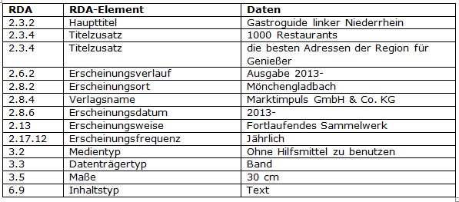
Beispiel einer Zeitschrift nach RDA
8

Slide 9
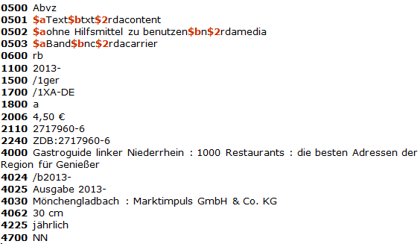
Datensatz einer Zeitschrift nach RDA
(Pica3)
9

Slide 10
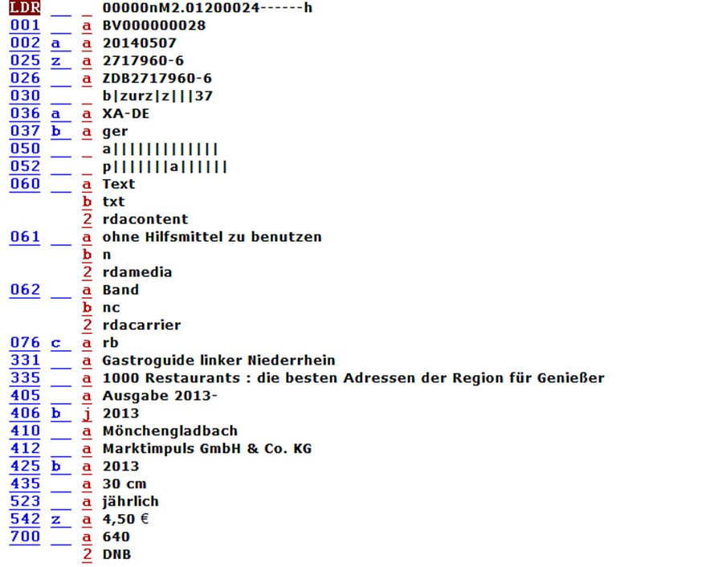
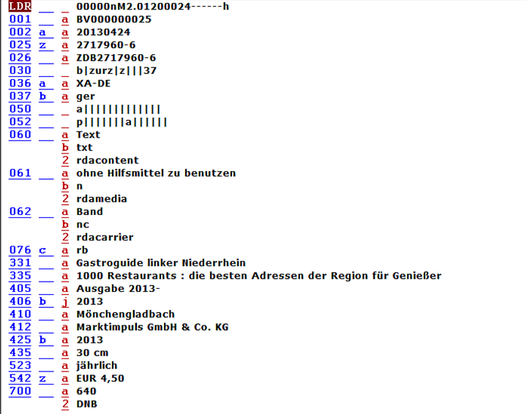
Datensatz einer Zeitschrift nach RDA
(AlephMAB - ASEQ)
10

Slide 11
Vielen Dank für Ihre Aufmerksamkeit!
11

